Slide 1
Programlama Dillerinin Prensipleri Hafta 13 – Fonksiyonel Programlama

Slide 2
İçerik
Tarihsel gelişim
Tanım
Neden fonksiyonel paradigma?
Yaklaşım
Soy ağacı
Fonksiyonel dillerin yapısı
Değişkenin rolü
Haskell dili
Lisp dili
Formlar
Veri türleri
Fonksiyonel ile Emir Esaslı karşılaştırılması

Slide 3
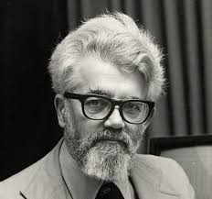
Tarihsel Gelişim
Fonksiyonel tasarım ilk John McCarty tarafından 1956 yılında tanıtılmıştır.
En güçlü temsilcisi Lisp dilidir. Bu isim güçlü liste işlemleri yapabilmesinden gelir.
John McCarthy ( 1927 – 2011 )

Slide 4
Tanım
Fonksiyonel dillerin tasarımı Matematiksel Fonksiyonlara dayalıdır ve değişkenler(variables), matematikte olduğu gibi gerekli değildir.
Kullanıcıya yakın olan sağlam bir teorik temele sahiptir.
Fonksiyonel programlamada , bir fonksiyon aynı parametreler verildiğinde daima aynı sonucu üretir (referential transparency).

Slide 5
Neden Fonksiyonel Paradigma?
Tarihsel süreçte emir esaslı tasarımdan sonra tanıtılmıştır.
Emir esaslı dillerin tasarımı doğrudan doğruya von Neumann mimarisine dayanır.
Bir emir esaslı dilde, işlemler yapılır ve sonuçlar daha sonra kullanım için değişkenlerde(variables) tutulur. Emir esaslı dillerde değişkenlerin yönetimi karmaşıklığa yol açar.

Slide 6
Yaklaşım
Fonksiyonel dillerde problemin nasıl çözüleceğinden çok problemin ne olduğu önemlidir.
For, if, while gibi denetim mekanizmaları makrolar halinde sunulur ve özyineleme ile gerçekleştirilir. Daha çok yapay zeka ve benzetim uygulamaları için uygun olabilir.
Fonksiyon yaklaşımından dolayı matematik temeli oldukça sağlam olacağından optimize edilme (en iyileme) şansı çok yüksektir.

Slide 7
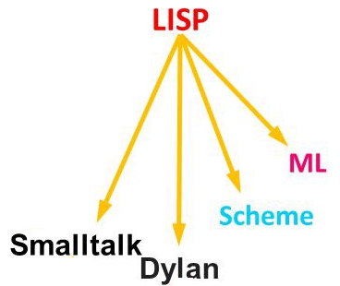
Yaklaşım devam…
Fonksiyonel programlama paradigması, Programlama dilini fonksiyon tanımının temel biçimleri üzerine oturtarak, algoritmaların ifadesi için basit ve açık bir ortam elde etmeyi amaçlamıştır.
İlk örnek LISP dilidir ve onu ML, Scheme ve Haskell, dilleri izlemiştir.

Slide 8
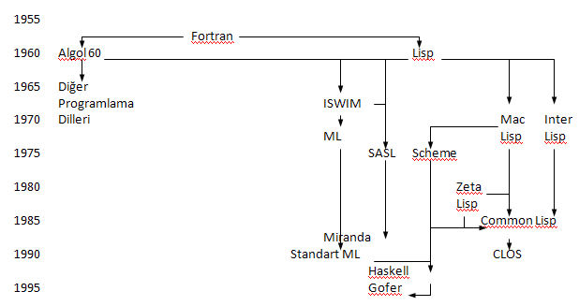
Soy Ağacı

Slide 9
Fonksiyonel Dillerin Yapısı
Sadece fonksiyonlar üzerine kurulmuş bir modeldir.
Fonksiyonlar bir çok değer alır ve geriye sadece bir değer döndürürler.
Fonksiyonlar başka fonksiyonları çağırır ya da başka fonksiyonun parametresi olurlar. Fonskiyon(..(fonksiyon2(fonksiyon1(veriler)))..)
Bu dillerde, alt yordamlar,fonksiyonlar (prosedürler) kullanılarak program daha alt parçalara bölünür.

Slide 10
Fonksiyonel Dillerin Yapısı devam…
Fonksiyonel diller Sembolik veri işleme amacı ile dizayn edilmiştir.
Bu diller;
Türev ve integral hesaplamalarındaki
Elektrik devre teorisideki
Matematiksel mantık oyunlarındaki
Yapay zekanın diğer alanlarındaki
sembolik hesaplamalarda kullanılmaktadır.
Karmaşık hesaplamalar daha basit ifadeler cinsinden yazılarak kolaylıkla çözümlenebilir.

Slide 11
Değişkenin Rolü
Fonksiyonel olmayan tasarımlarda değişken, bir değeri tutan yer rolünü üstlenirken fonksiyonel tasarımda direk değerin kendisidir.
x = x + 1 ifadesinde her x farklı bir değeri temsil eder.
10 = 9 + 1 deki gibi düşünülebilir.

Slide 12
Haskell Dili
Bağımlı ve bağımsız değişkenlerin tespit edilip hangi işlerin eş zamanlı çalıştırılabileceği belirlenir.
Tam olarak fonksiyonel bir dildir. (değişkenler yoktur, atama ifadeleri yoktur, hiçbir çeşit yan etki yoktur).
Tembel değerlendirme(lazy evaluation) kullanır (değer gerekmediği sürece hiçbir alt-ifadeyi değerlendirme)
Liste kapsamları(list comprehensions), sonsuz listelerle çalışabilmeye izin verir.

Slide 13
Lisp Dili Formları
ANSI Common Lisp (cLisp)
Derleyici, yorumlayıcı, debugger içerir
GNU Common Lisp (gcl)
Derleyici, yorumlayıcı içerir
Allegro CL (Commercial Common Lisp Implementation)

Slide 14
Lisp Dili Veri Türleri
İki ana veri türünden oluşur.
Atom ve List
Atom Veri Türü
String
Tam ve Ondalık sayılar
Karmaşık sayılar

Slide 15
Fonksiyonel ile Emir Esaslı Tasarım Karşılaştırması
Emir Esaslı (imperative) diller | Fonksiyonel diller
Verimli çalışma | Verimsiz çalışma
Karmaşık semantik | Basit semantik
Karmaşık sentaks | Basit sentaks
Eş Zamanlılık (kullanıcı tanımlı) | Eş Zamanlılık (Otomatik)

Slide 16
Kaynaklar
Yumusak N., Adak M.F. Programlama Dillerinin Prensipleri. 1. Baskı, Seçkin Yayıncılık, 2018
Sebesta, Robert W. Concepts of programming languages.11 ed. Pearson Education Limited, 2016.
Sethi, Ravi. Programming languages: concepts and constructs. Addison Wesley Longman Publishing Co., Inc., 1996.
Watt, David A. Programming language design concepts. John Wiley & Sons, 2004.
Malik, D. S., and Robert Burton. Java programming: guided learning with early objects. Course Technology Press, 2008.
Waite, Mitchell, Stephen Prata, and Donald Martin. C primer plus. Sams, 1987.
Hennessey, Wade L. Common Lisp. McGraw-Hill, Inc., 1989.
Liang, Y. Daniel. Introduction to Java programming: brief version. pearson prentice hall, 2009.
Yumusak N., Adak M.F. C/C++ ile Veri Yapıları ve Çözümlü Uygulamalar. 2. Baskı, Seçkin Yayıncılık, 2016

